Slide 1
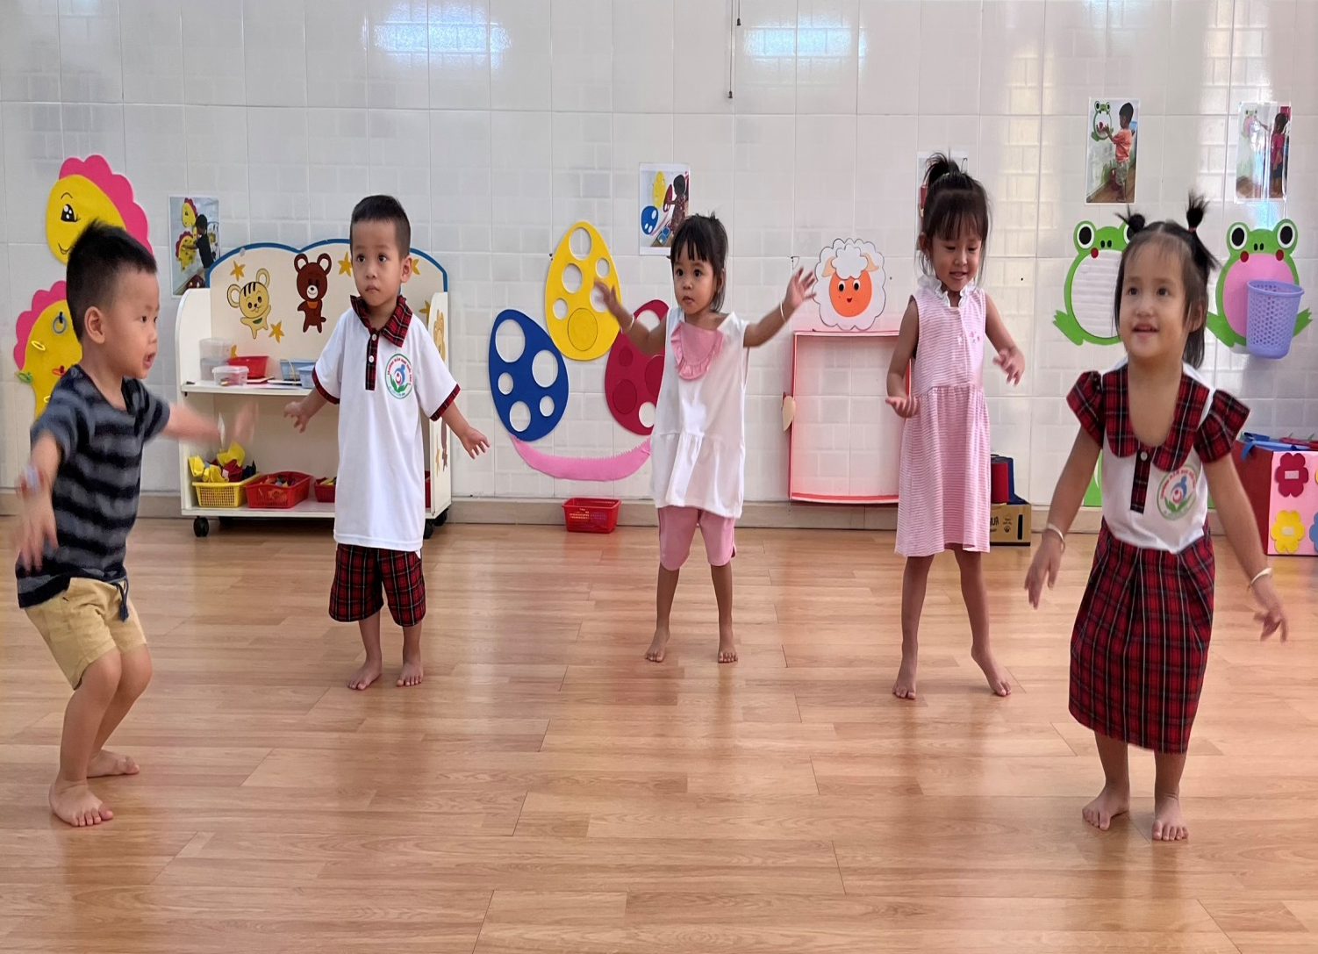
Hướng dẫn: Chim bay, chim nhảy.
(Bật nhảy và vỗ tay)

Slide 2
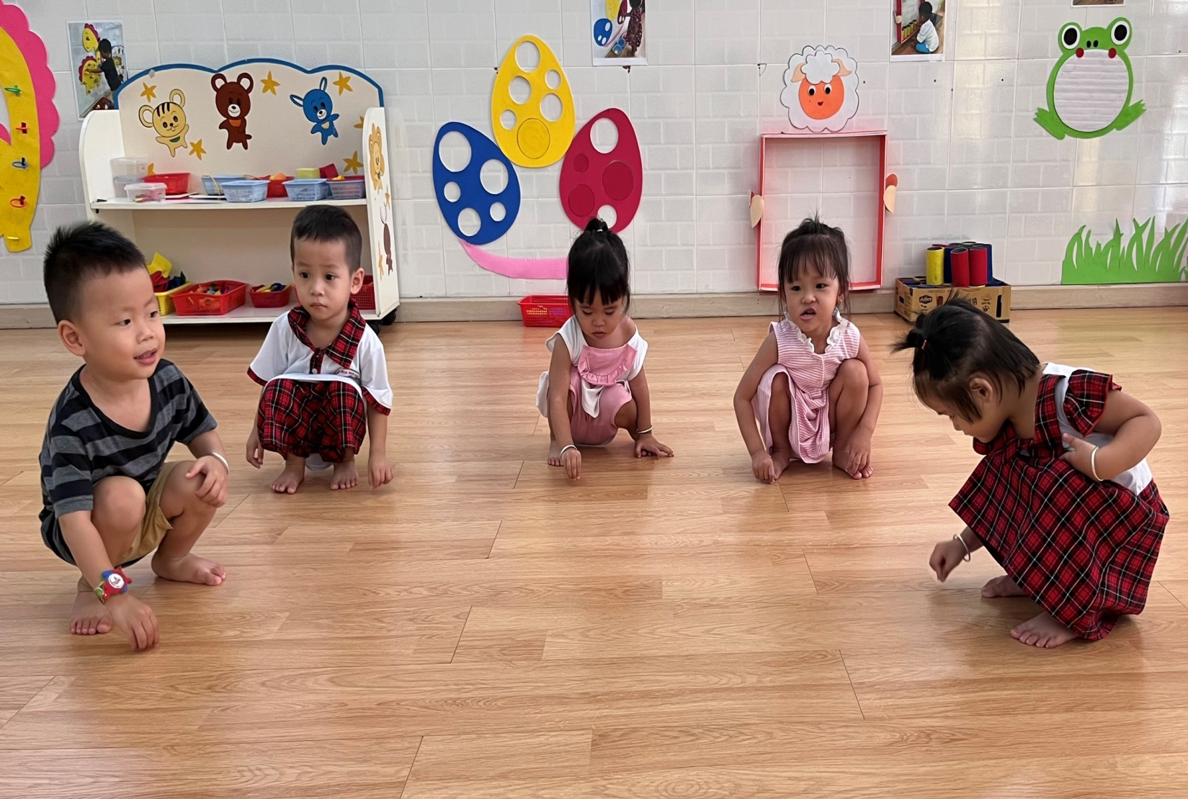
Chim kiếm mồi, chim mổ thức ăn.
(Chích, chích, chích, chích)

Slide 3
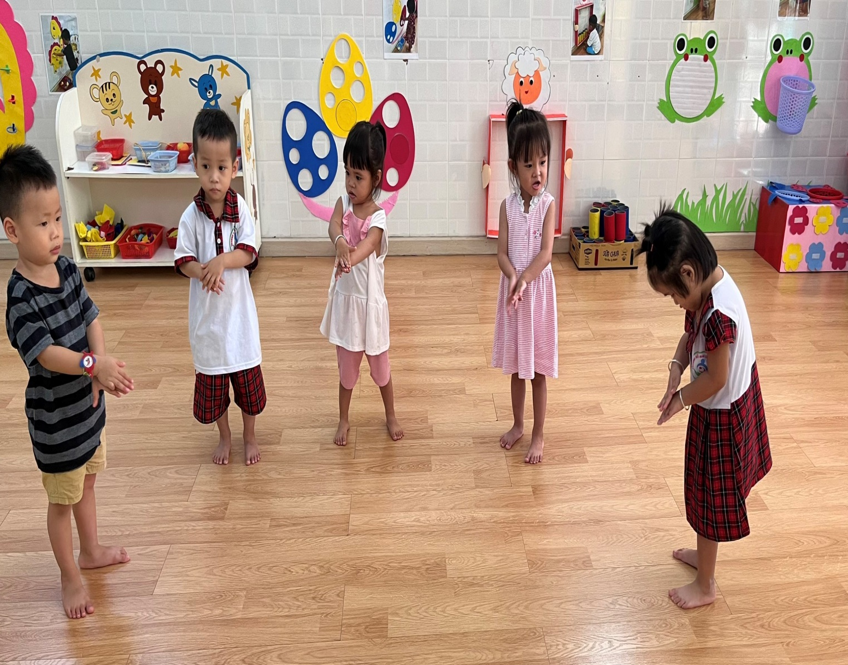
Chim rỉa cánh, chim chùi sạch mỏ.
(Làm động tác rửa tay, rửa chân)

Slide 4
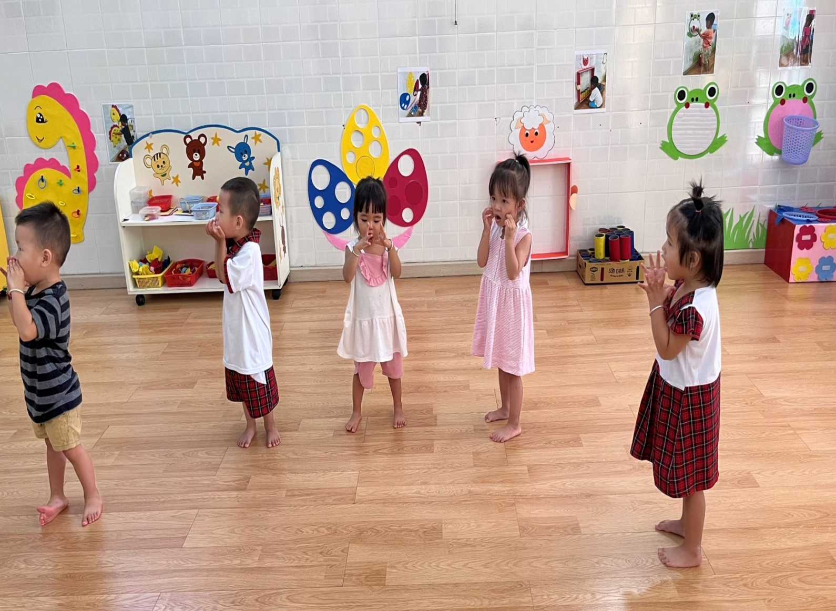
- Chim bay, chim bay, chim hót, chim hót. (“Chim” vẫy cánh)

Slide 5

- Chim mổ thóc. (Chích, chích, chích)

